Slide 1
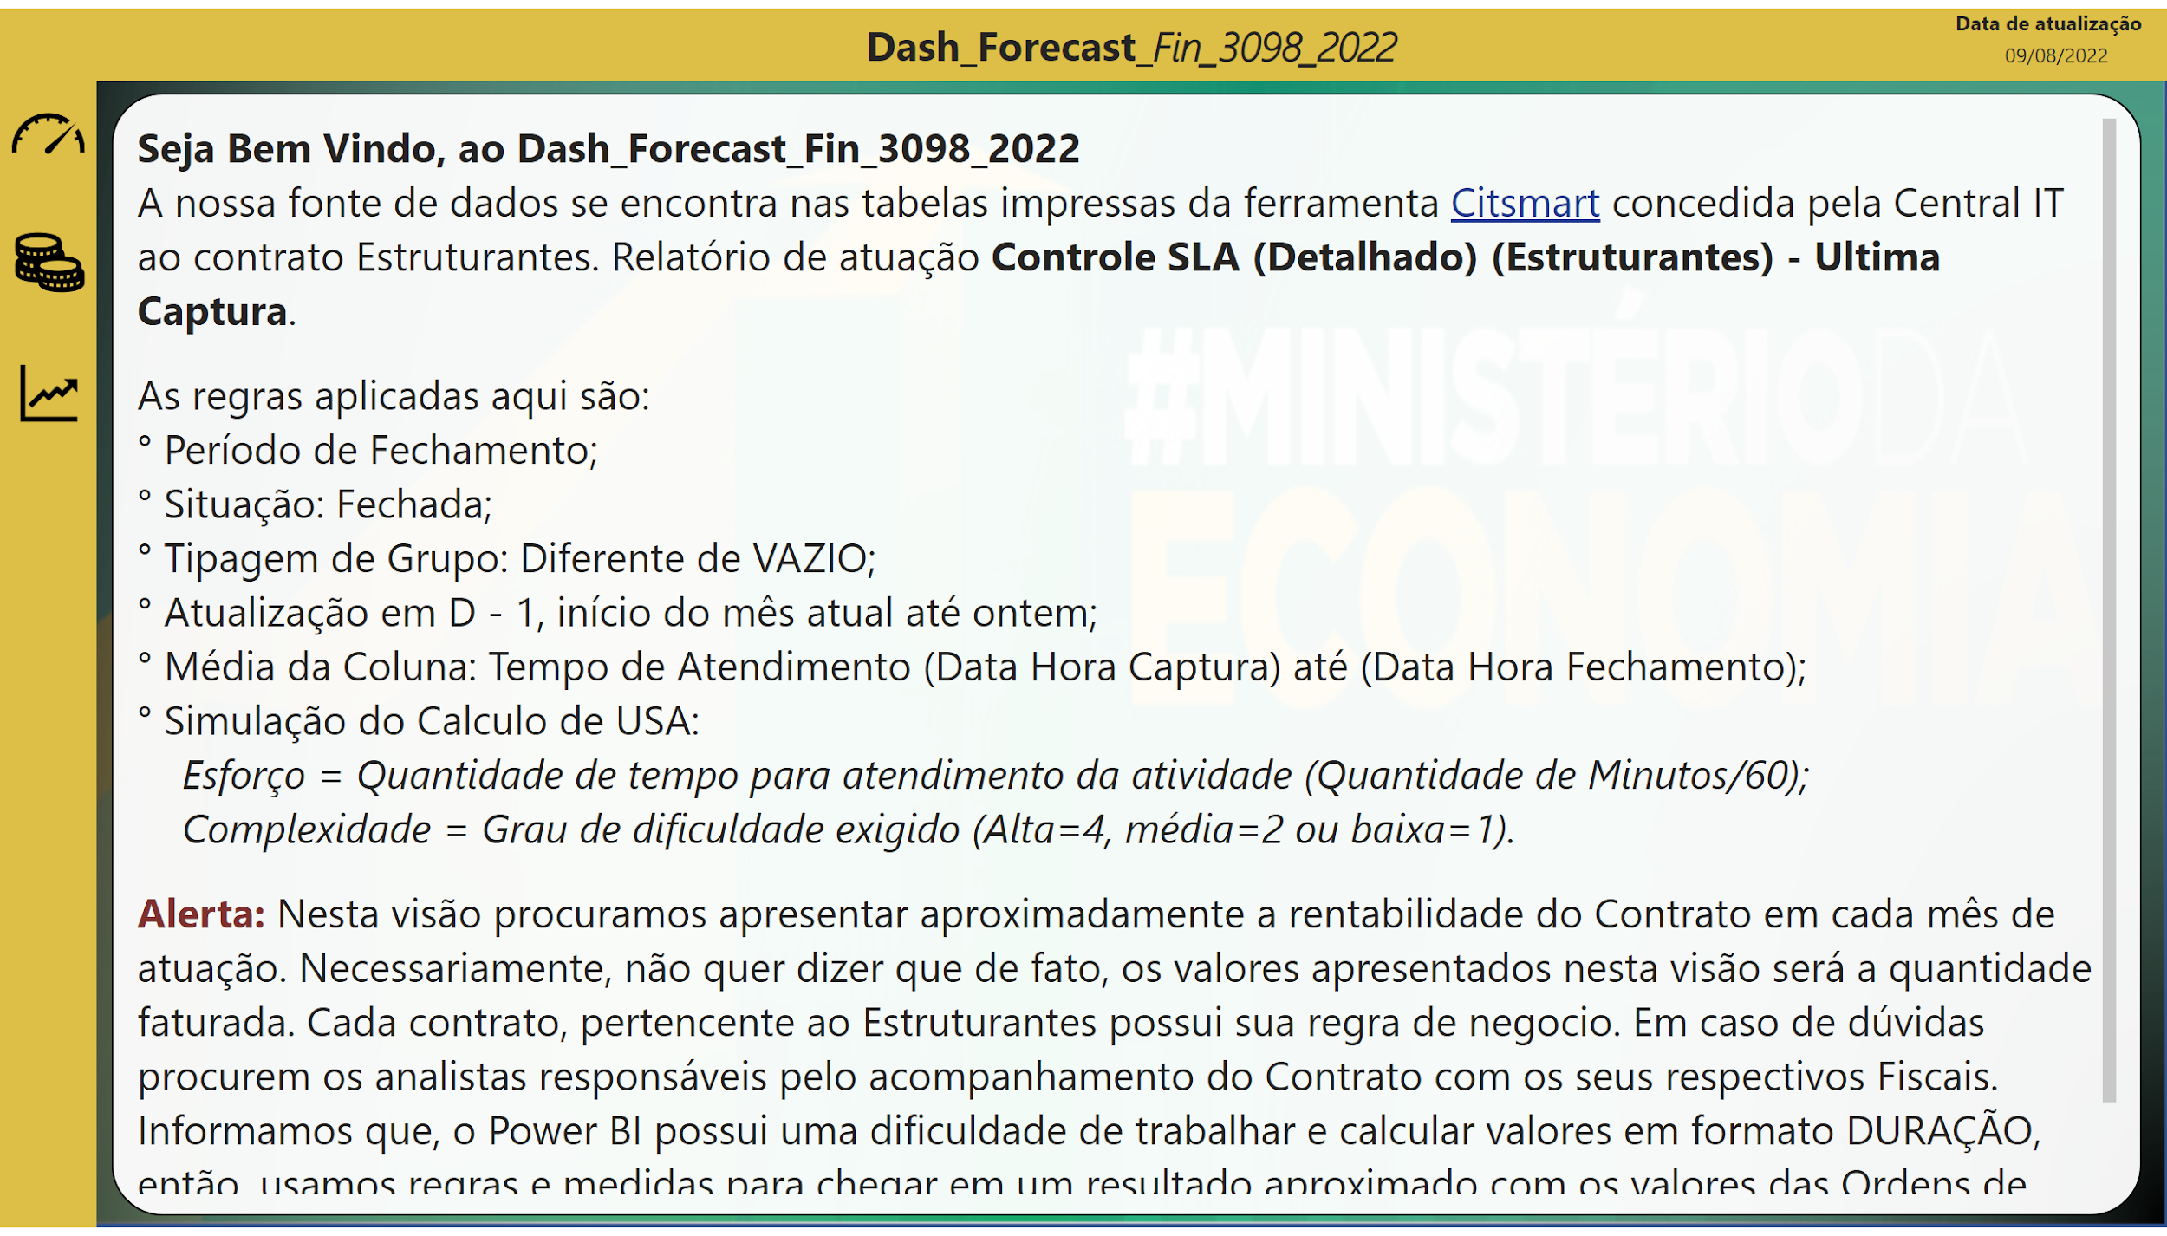
Notes:
Data de atualização
No alt text provided
image
No alt text provided
Imagem_Fatura
No alt text provided
Imagem_Indicador
No alt text provided
basicShape
No alt text provided
basicShape
No alt text provided
textbox
No alt text provided
textbox
No alt text provided

Slide 2
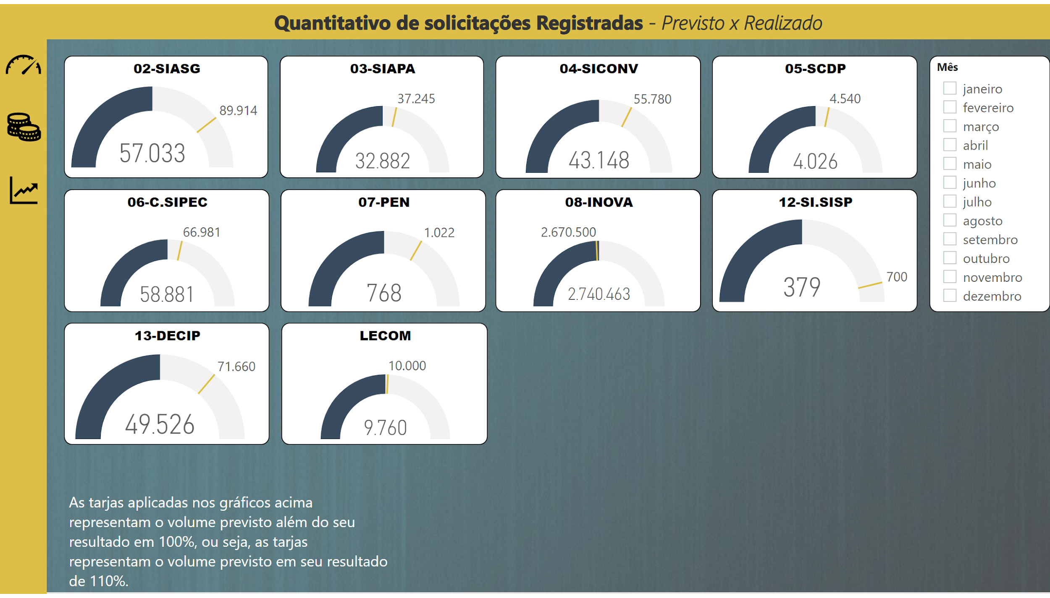
Notes:
02-SIASG
No alt text provided
image
No alt text provided
image
No alt text provided
Imagem_Indicador
No alt text provided
basicShape
No alt text provided
basicShape
No alt text provided
textbox
No alt text provided
Mês
No alt text provided
LECOM
No alt text provided
textbox
No alt text provided
03-SIAPA
No alt text provided
04-SICONV
No alt text provided
05-SCDP
No alt text provided
06-C.SIPEC
No alt text provided
07-PEN
No alt text provided
08-INOVA
No alt text provided
12-SI.SISP
No alt text provided
13-DECIP
No alt text provided

Slide 3
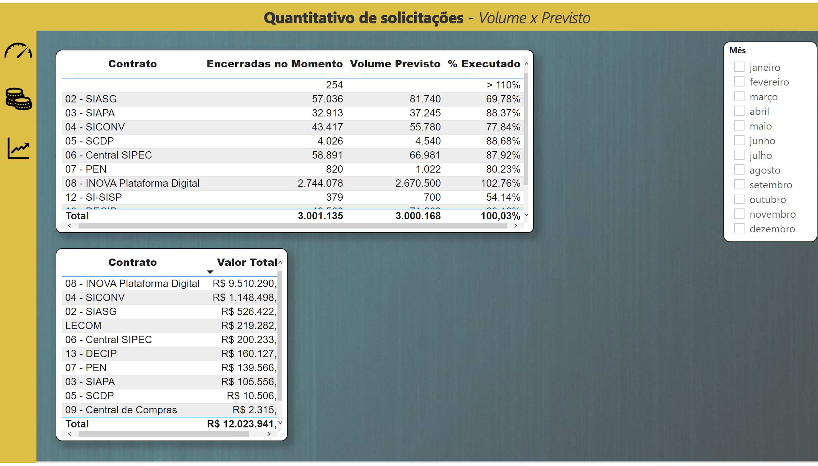
Notes:
image
No alt text provided
Imagem_Fatura
No alt text provided
Imagem_Indicador
No alt text provided
basicShape
No alt text provided
basicShape
No alt text provided
Mês
No alt text provided
tableEx
No alt text provided
textbox
No alt text provided
tableEx
No alt text provided

Slide 4
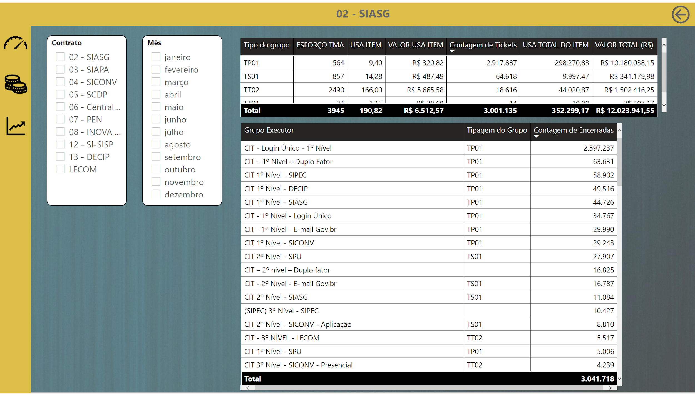
Notes:
Mês
No alt text provided
Contrato
No alt text provided
actionButton
No alt text provided
tableEx
No alt text provided
tableEx
No alt text provided
Imagem_Previsto e Reslizado
No alt text provided
Imagem_Fatura
No alt text provided
Imagem_Indicador
No alt text provided
basicShape
No alt text provided
basicShape
No alt text provided
card
No alt text provided
slicer
No alt text provided

Slide 5
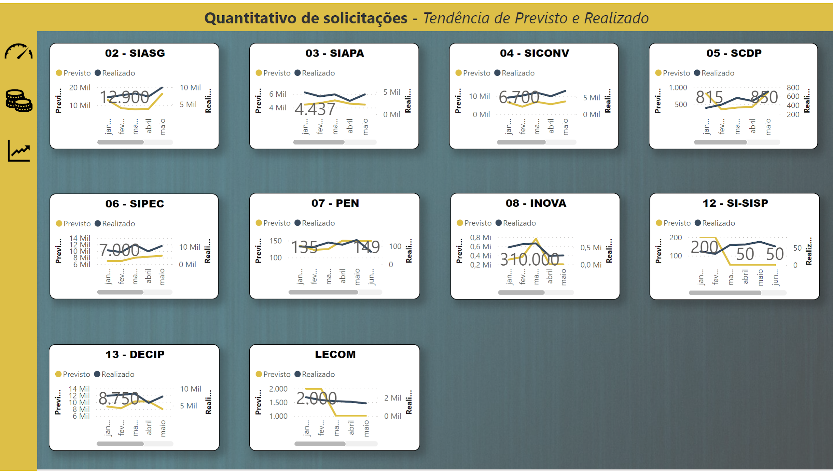
Notes:
Imagem_Previsto e Reslizado
No alt text provided
Imagem_Fatura
No alt text provided
Imagem_Indicador
No alt text provided
basicShape
No alt text provided
basicShape
No alt text provided
textbox
No alt text provided
LECOM
No alt text provided
13 - DECIP
No alt text provided
12 - SI-SISP
No alt text provided
08 - INOVA
No alt text provided
07 - PEN
No alt text provided
06 - SIPEC
No alt text provided
05 - SCDP
No alt text provided
04 - SICONV
No alt text provided
03 - SIAPA
No alt text provided
02 - SIASG
No alt text provided

Slide 6
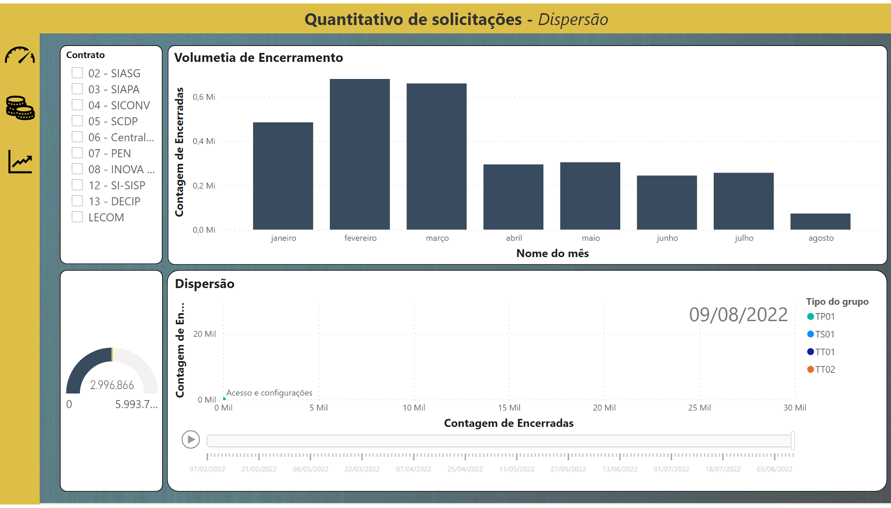
Notes:
Contrato
No alt text provided
Volumetia de Encerramento
No alt text provided
Dispersão
No alt text provided
02-SIASG
No alt text provided
Imagem_Previsto e Reslizado
No alt text provided
Imagem_Fatura
No alt text provided
Imagem_Indicador
No alt text provided
basicShape
No alt text provided
basicShape
No alt text provided
textbox
No alt text provided

Slide 7
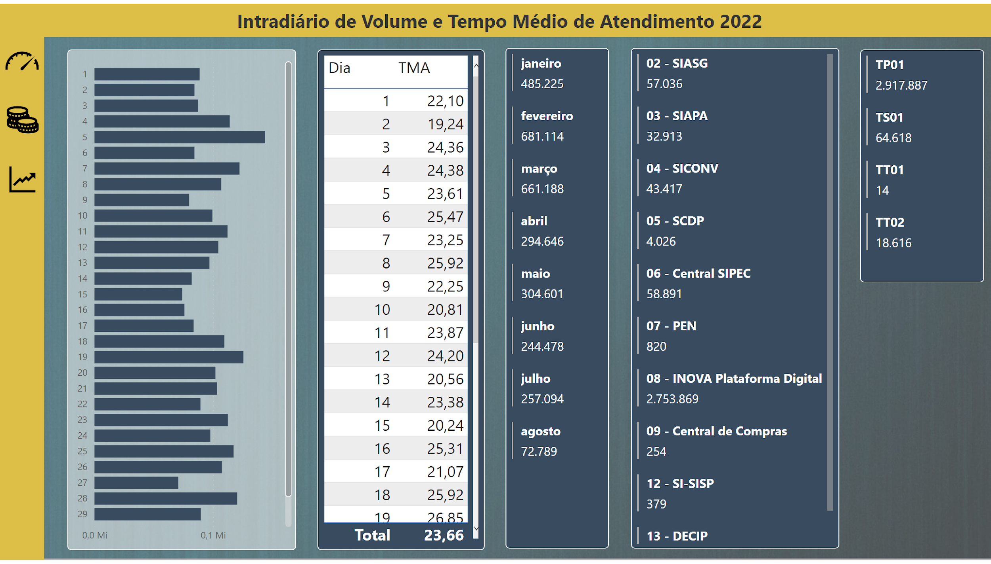
Notes:
textbox
No alt text provided
clusteredBarChart
No alt text provided
multiRowCard
No alt text provided
multiRowCard
No alt text provided
multiRowCard
No alt text provided
tableEx
No alt text provided
Imagem_Previsto e Reslizado
No alt text provided
Imagem_Fatura
No alt text provided
Imagem_Indicador
No alt text provided
basicShape
No alt text provided
basicShape
No alt text provided
slicer
No alt text provided

Slide 8
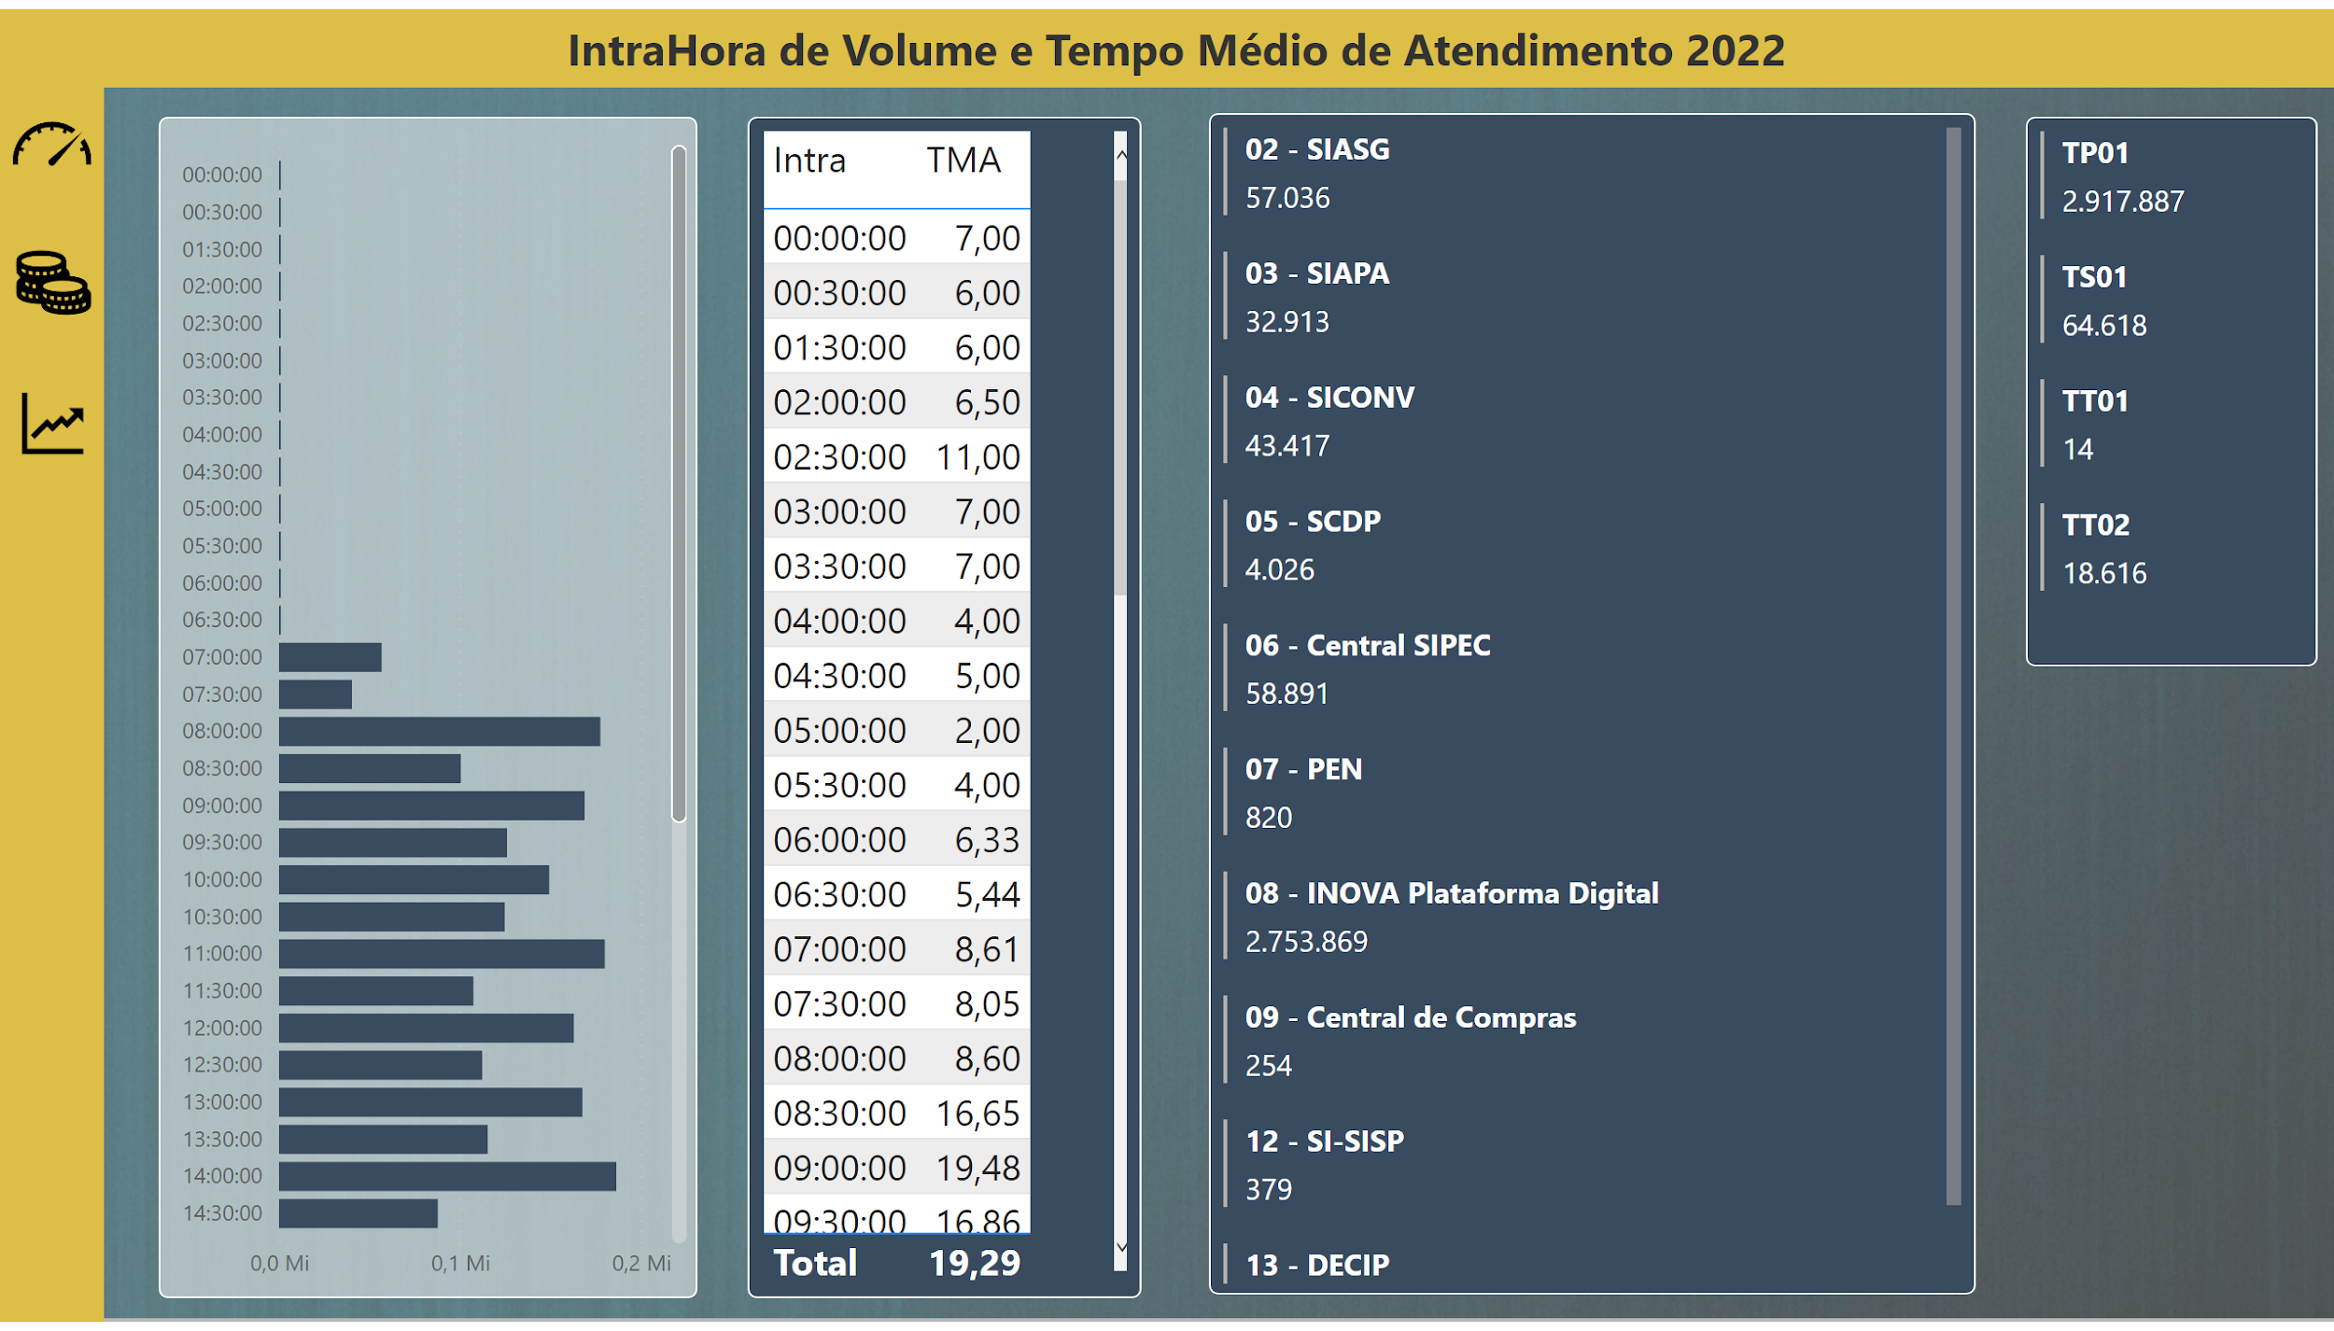
Notes:
textbox
No alt text provided
clusteredBarChart
No alt text provided
multiRowCard
No alt text provided
multiRowCard
No alt text provided
tableEx
No alt text provided
Imagem_Previsto e Reslizado
No alt text provided
Imagem_Fatura
No alt text provided
Imagem_Indicador
No alt text provided
basicShape
No alt text provided
basicShape
No alt text provided
slicer
No alt text provided

Slide 9
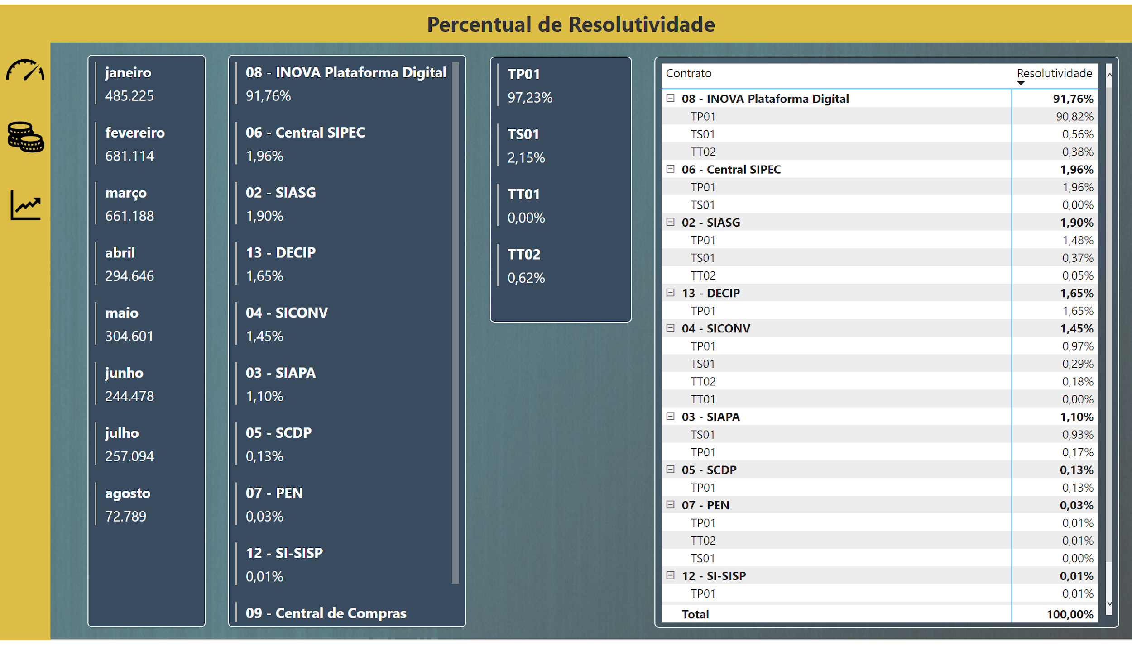
Notes:
textbox
No alt text provided
multiRowCard
No alt text provided
multiRowCard
No alt text provided
multiRowCard
No alt text provided
pivotTable
No alt text provided
Imagem_Previsto e Reslizado
No alt text provided
Imagem_Fatura
No alt text provided
Imagem_Indicador
No alt text provided
basicShape
No alt text provided
basicShape
No alt text provided
slicer
No alt text provided

